Slide 1
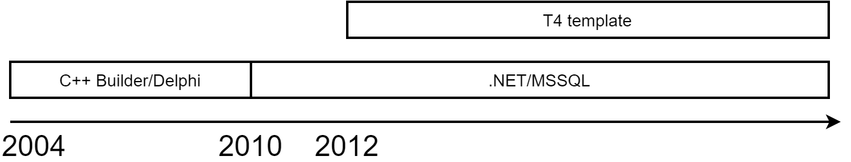
T4 Text Templates
Дмитрий Мальцев
https://t.me/dimasm61
<номер>

Slide 2

Много однотипных классов
БОЛЬ!
<номер>

Slide 3
Много однотипных классов
БОЛЬ!
Схожие модели в разных «слоях»
<номер>

Slide 4
Много однотипных классов
БОЛЬ!
Типовые «слои» в службах
Схожие модели в разных «слоях»
<номер>

Slide 5


T4 Text Templates
<номер>

Slide 6
T4 Text Templates
Структура доклада:
что такое «генерация кода», свой кодогенератор, сравнение с Т4;
редакторы T4 в Visual Studio & Rider;
базовые примеры;
примеры посложнее;
собственные сборки для Т4;
полезные ссылки.
<номер>

Slide 7
T4 Text Templates
Свой генератор кода (console app)
Тоже самое но с T4
Вариант с WriteLine
Структура шаблога
.ttInclude
<номер>

Slide 8
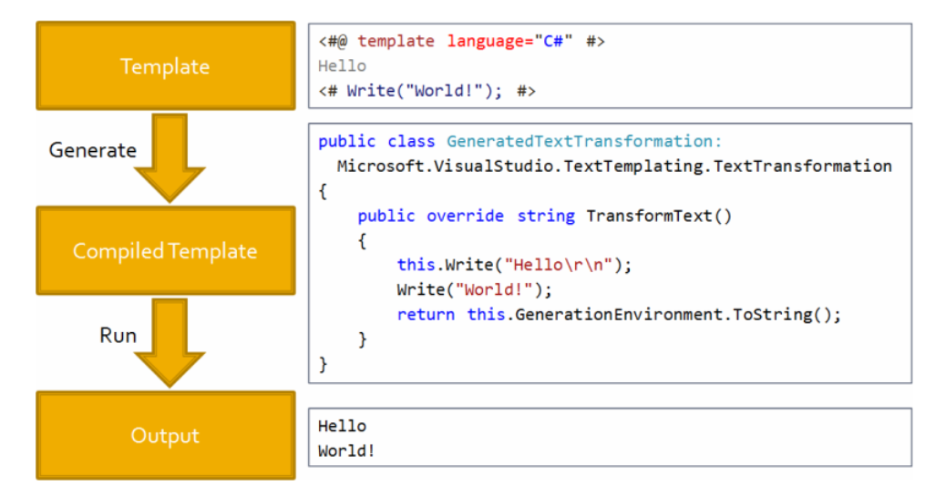
T4 Text Templates
<номер>

Slide 9
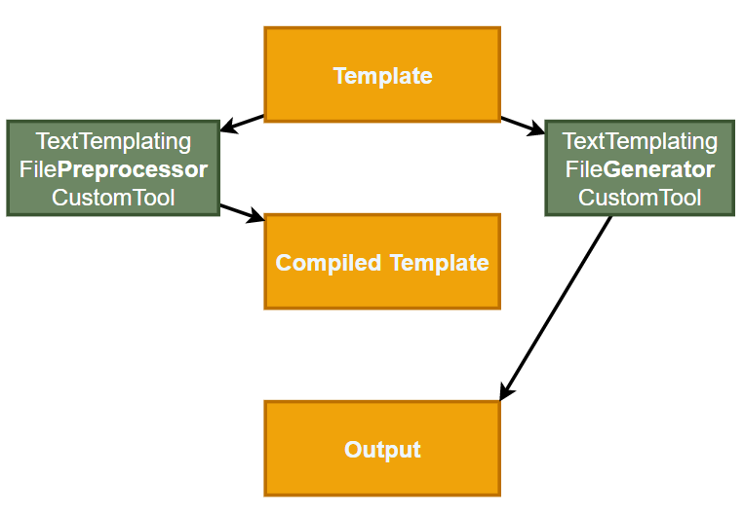
T4 Text Templates
<номер>

Slide 10
T4 Text Templates
Плюшки Т4:
Интеграция в VisualStudio/Rider;
Управление моментом генерации кода;
T4 — основан на шаблонах (template);
В шаблоны встраивается программная логика на C#;
Шаблоны можно разделять на файлы, переиспользовать;
<номер>

Slide 11
T4 Text Templates
Редакторы T4 в Visual Studio (19/22)
  DevArt, Tangible
  ReSharper
JB Rider
<номер>

Slide 12
T4 Text Templates
Генератор полей класса
Тестовые данные
LoggerAdapter
Из текстового файла
Из JSON файла
Из классов «проекта» VisualStudio
По таблицам БД
<номер>

Slide 13
T4 Text Templates
WCF служба
gRPC служба
<номер>

Slide 14
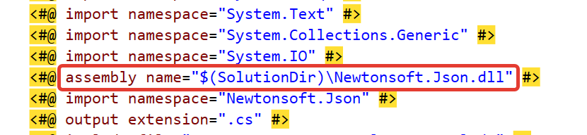
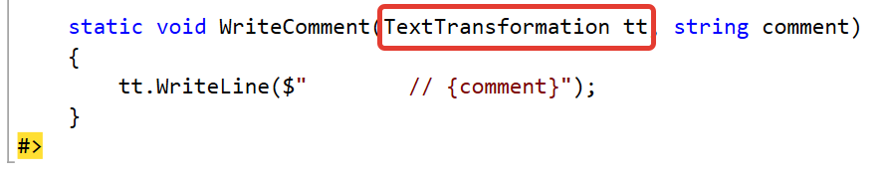
T4 Собственные сборки для шаблонов T4
<номер>

Slide 15
T4 Text Templates
Собственные сборки для шаблонов T4
  привычный редактор;
  рефакторинг, контроль зависимостей, тестирование;
  использование своих и сторонних nuget-ов;
  быстре выполняются.
Минусы:
  теряем шаблонизацю
<номер>

Slide 16
T4 Text Templates
Что еще?
  System font enum
  Runtime template
<номер>

Slide 17
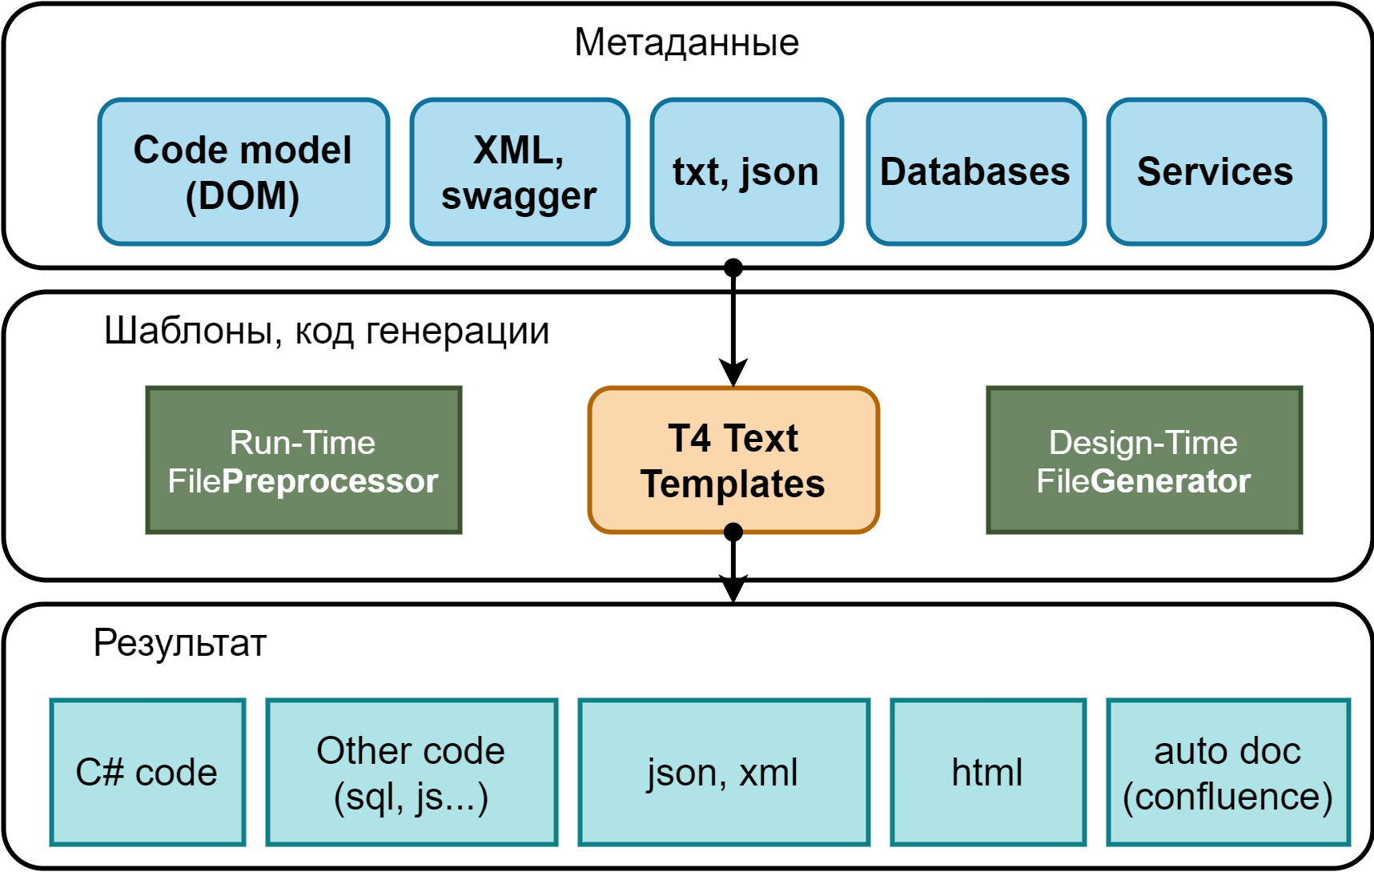
T4 Text Templates

Slide 18
T4 Text Templates
SQL file merger
AIS Messages class generator
возможные проблемы
запуск генерации при сборке

Slide 19
T4 и другие генераторы
есть куча других генераторов кода:
- source generators
- для REST API есть swagger, и там свой набор генераторов;
- wcf — чаще используют сторонние службы, для клиентов есть «стандартный» генератор в студии;
- для EF — с давних пор есть свои гегенраторы;
Зачем T4? Где он среди всего этого?
<номер>

Slide 20
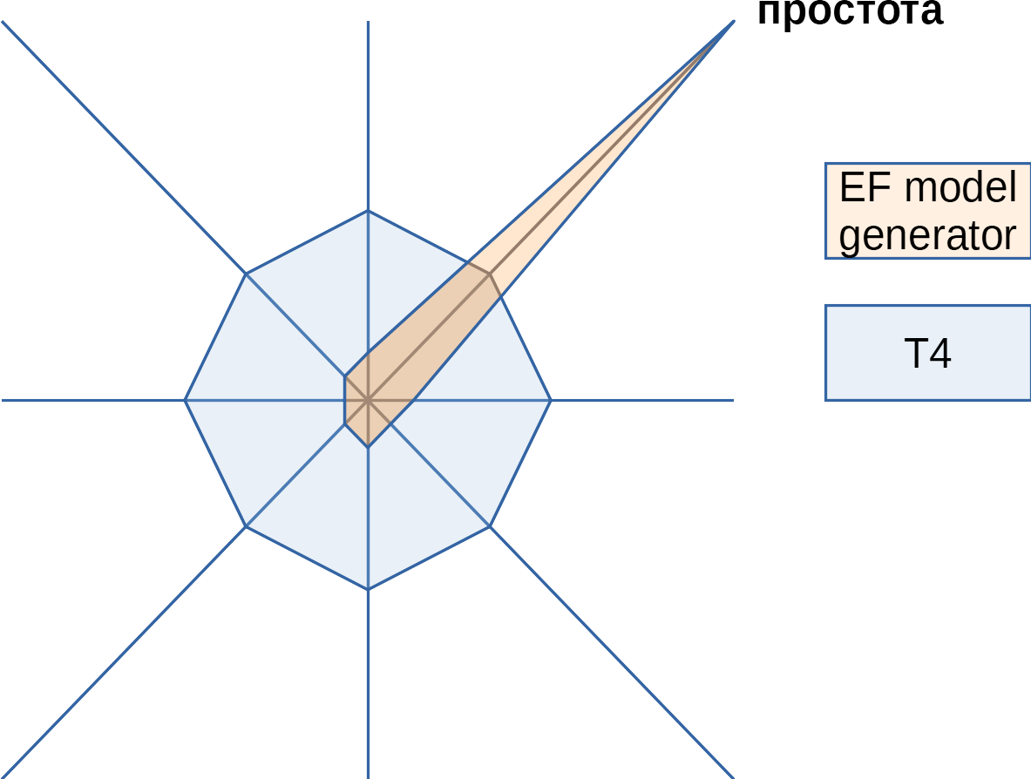
T4 и другие генераторы
<номер>

Slide 21
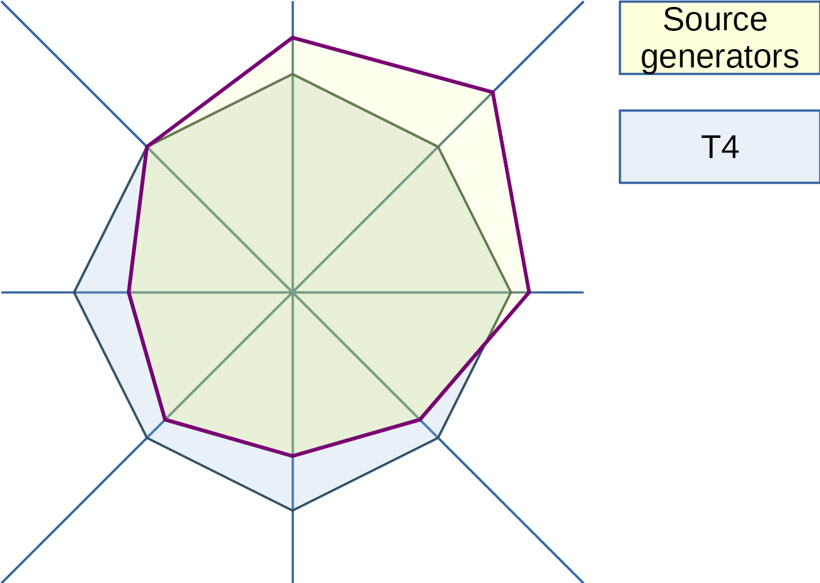
T4 и SourceGenerators
Source generators:
- модная технология, активно развивается;
- генерация при сборке;
- простой доступ к синтаксическому дереву кода;
T4 template:
- проще, ниже порог входа;
- есть шаблоны
- генерирование в ручную/при сборке;
- внешние данные, долгие запросы;
- удобная отладка;
- работает в старых студиях и фреймворках
<номер>

Slide 22
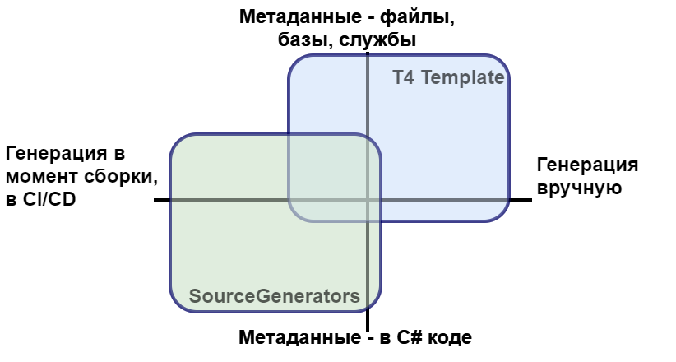
T4 или SourceGenerators

Slide 23
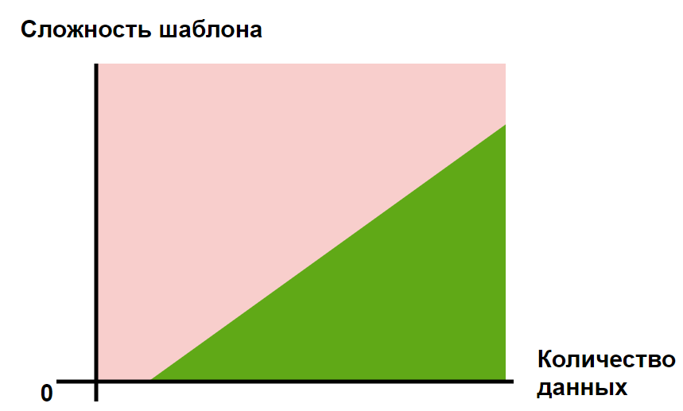
Зона полезности генераторов кода

Slide 24
T4 template
Резюме
старичок еще жив!
если в коде:
  видны однообразные структуры либо однообразный слой абстракции;
  просматриваются метаданные;
то T4 вам сильно упростит жизнь!

Slide 25
Полезные ссылки
Документация Microsoft
https://learn.microsoft.com/en-us/visualstudio/modeling/code-generation-and-t4-text-templates?view=vs-2022
это серия статей Олега Сыча, которая к сожалению осталась только в web.archive, это 'absolutely must read' для тек кто решил в это погрузиться глубже среднего.
https://web.archive.org/web/20160221164223/http://www.olegsych.com/articles
наш любимый хабр https://habr.com/ru/search/?q=T4#h
репозиторий где лежит приведенный в докладе код
https://github.com/dimasm61/spbdotnet_t4_demo
пример работы с DOM
https://github.com/kulakovt/TransportTycoon/blob/master/src/TransportTycoon/Templates/RecordGenerator.tt
запуск T4 перед каждым билдом
https://stackoverflow.com/questions/1646580/get-visual-studio-to-run-a-t4-template-on-every-buildhttps://web.archive.org/web/20100513023546/http://www.olegsych.com/2010/04/understanding-t4-msbuild-integration/

